Slide 1

Judul
2025
Deteksi Tingkat Depresi Kerja Karyawan Menggunakan Logika Fuzzy Sugeno
ANGGOTA :
1.ABDUL GOFAR
2.GHUFRON MALIK
3.KHOLID WAHYUDI
4. FEBRI TRI AREI SAKTI

Slide 2

Mendeteksi Tingkat Depresi Kerja Karyawan Berdasarkan Patient Health Questionnaire-9 (PHQ-9) dan Indeks Masa Tubuh (IMT)
KECEPATAN DATA

Slide 3
Pengertian
2025
Fuzzifikasi
Fuzzifikasi adalah proses mengubah nilai input yang tegas (crisp) menjadi himpunan fuzzy. Tujuannya adalah untuk merepresentasikan ketidakpastian dan ketidaktepatan dalam informasi.

Slide 4
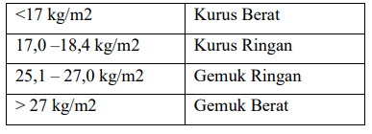

Variabel Indeks Massa Tubuh
Indeks massa tubuh atau yang biasa disingkat dengan IMT merupakan pengukuran yang digunakan untuk mengevaluasi kelebihan dan juga kekurangan berat badan seseorang. Tabel 1 mencantumkan lima kondisi yang memberikan nilai IMT (Rasyid, 2021).
Nilai pada tabel didapat berdasarkan pada perhitungan IMT dilakukan melalui persamaan:

Slide 5
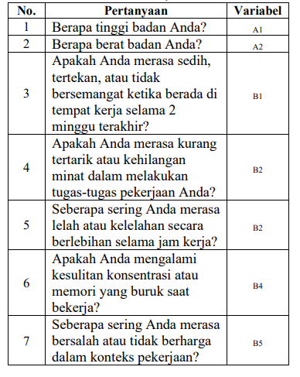
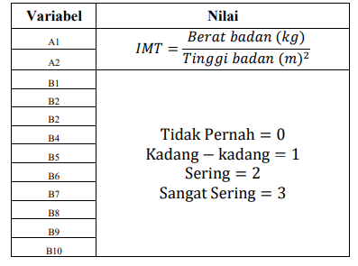
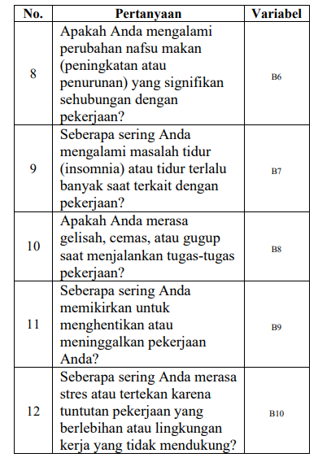
Variabel Patient Health Questionnaire-9
Patient Health Questionnaire-9 yang biasa
disingkat PHQ-9 adalah sekelompok pertanyaan yang digunakan sebagai skrining awal untuk menentukan tingkat keparahan depresi pada seseorang. Kuesioner ini dikembangkan pada tahun 1999 oleh Dr. Kurt Kroenke dan rekan-rekannya di Universitas Columbia.

Slide 6
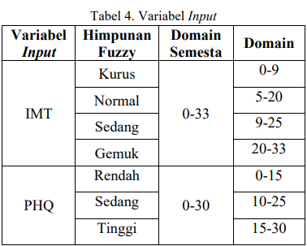
Variable Input
2025
Variable Input
Variabel input pada penelitian yang dilakukan mencakup rentang nilai yang akan digunakan dalam perhitungan himpunan fuzzy. Rentang nilai ini akan diubah menjadi nilai linguistik yang kemudian akan digunakan sebagai input dalam pembuatan aturan fuzzy dalam penelitian.

Slide 7
Studi Kasus
MISALNYA
Skor Indeks Massa Tubuh 26.99
MISALNYA
Skor Patient Health Questionnaire-9 (PHQ-9) 11

Slide 8
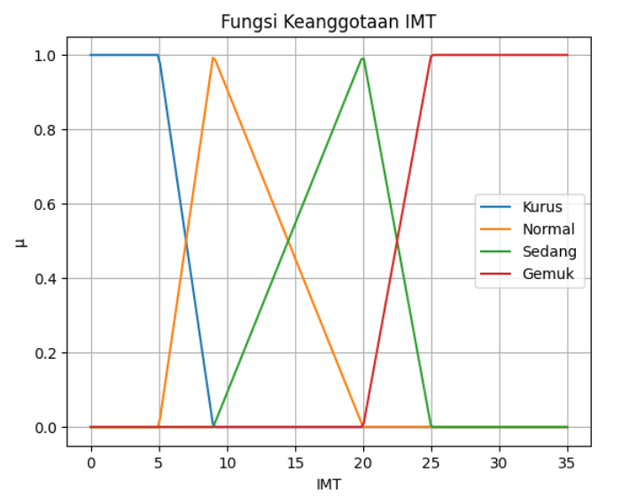
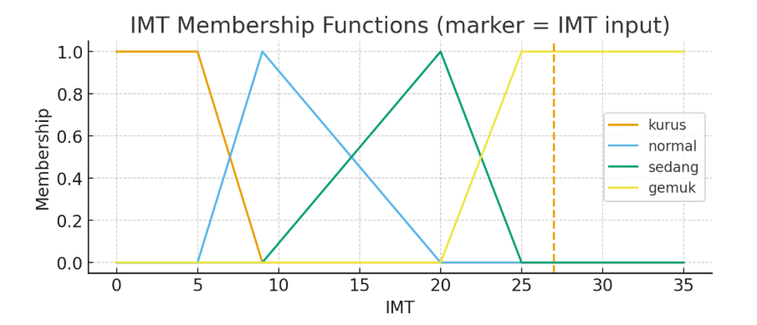

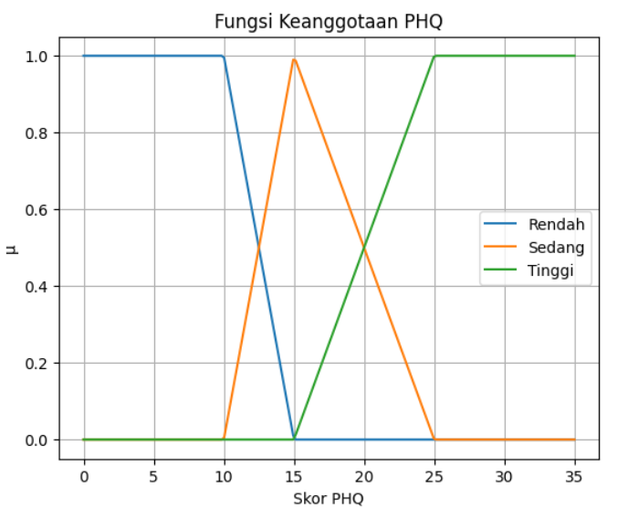
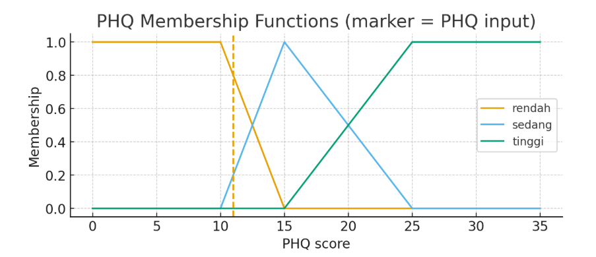


Membangun Fungsi Keanggotaan berdasarkan crisp data
Nilai IMT = 26,99
Nilai PHQ = 11

Slide 9
Nilai IMT = 26,99
Gemuk (1)
Fuzzy Input
Nilai PHQ = 11
  Rendah (0.8)
  Sedang (0.2)

Slide 10
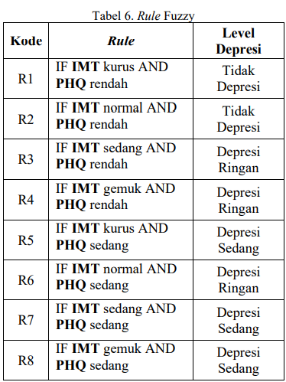
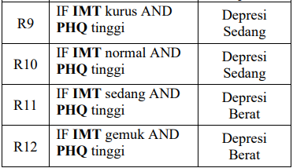
Inference
Proses penalaran berdasarkan rule/aturan yang dibuat (aturan IF THEN)

Slide 11
Masukkan Fuzzi input ke daftar aturan
Nilai IMT = 26,99
Nilai PHQ = 11
Gemuk (1)
Rendah (0.8)
Sedang (0.2)
(0.8)
karena
(0.2)

Slide 12
Masukkan Fuzzi input ke daftar aturan
Nilai IMT = 26,99
Nilai PHQ = 11
Gemuk (1)
Rendah (0.8)
Sedang (0.2)
(0.8)
Ambil data kategori “Depresi Ringan”. Jika terdapat lebih dari 1 data, ambil data yang paling besar. karena perintah OR identik dengan nilai maksimum

Slide 13
Pengertian
2025
Defuzzifikasi
adalah proses mengubah output fuzzy menjadi nilai crisp tunggal. Hal ini diperlukan untuk mendapatkan hasil yang dapat digunakan dalam dunia nyata. jadi untuk mengembalikan hasil fuzzy menjadi nilai numerik yang konkret, seperti dalam kendali sistem atau pengambilan keputusan.

Slide 14

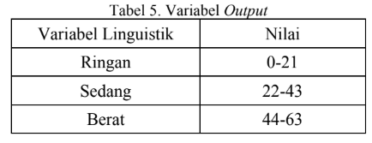
Defuzzifikasi
2025
Intrepertasi :
z* = 25.4 yaitu depresi sedang

Slide 15

Kecerdasan Buatan
2025
Terima Kasih Atas Perhatiannya

